Slide 1
DIGITALNI SUSTAVI ZA OBRADU SIGNALA
DSOS14
Julije Ožegović
FESB Split

Slide 2
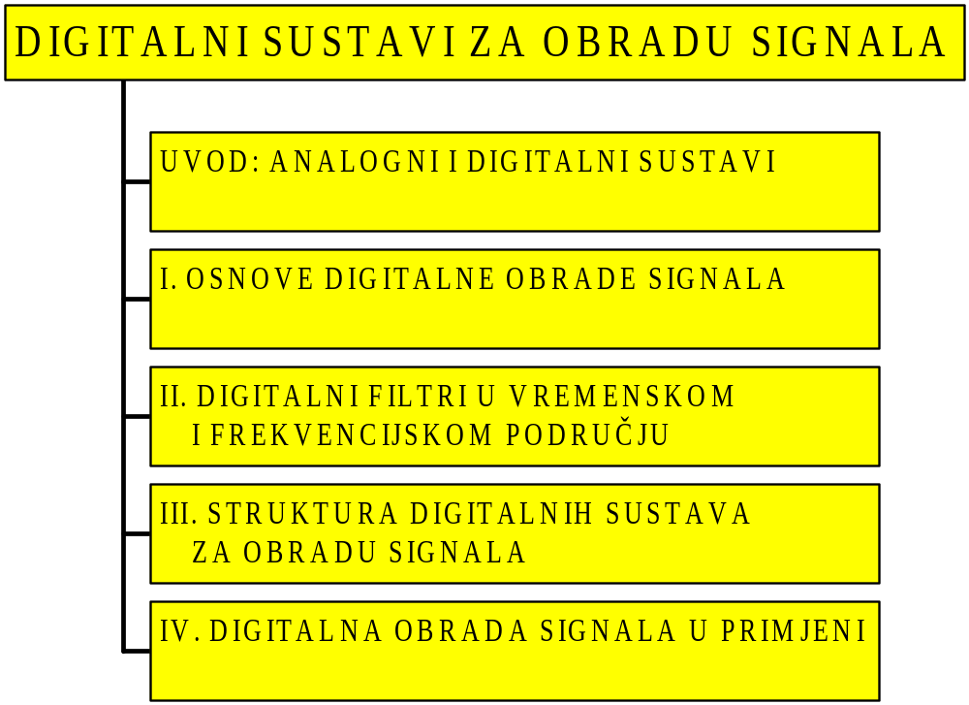

Slide 3
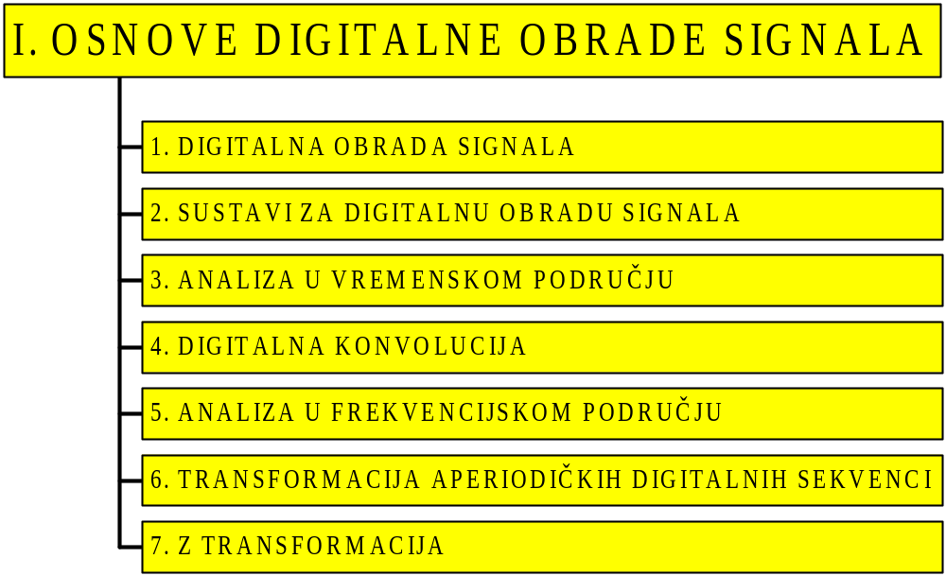

Slide 4
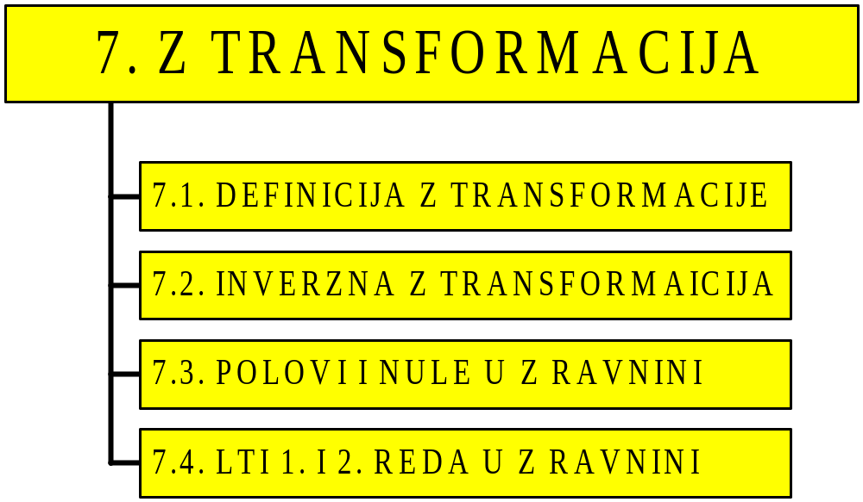

Slide 5
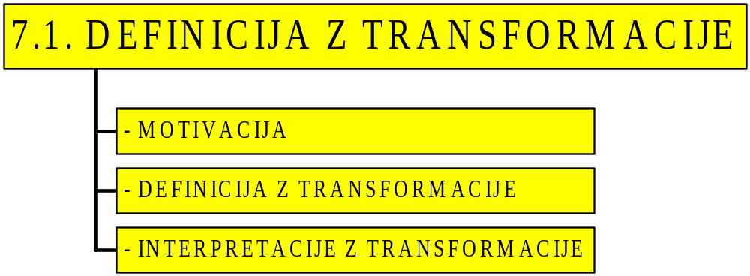

Slide 6
- MOTIVACIJA ZA Z TRANSFORMACIJU
Z transformacija nudi skup tehnika:
  za frekvencijsku analizu signala i sustava
  za sintezu sustava
Z transformacija:
  je povezana sa Fourierovom transformacijom
  je povezana sa diskretnim sustavima
Z transformacija omogućava:
  kompaktni postupak zapisa diskretnih signala i sustava
  sintezu sustava postupcima u širokoj primjeni
  vizualizaciju sustava kroz polove i nule u Z ravnini

Slide 7
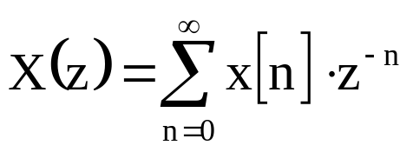
DEFINICIJA Z TRANSFORMACIJE
Z transformacija je definirana izrazom:
  definicija je unilateralna, od 0 do ∝,
  X(z) ne vodi računa o vrijednostima x[n] prije n=0
  to je često prikladno za opis rada sustava i signala,
  odgovara kauzalnim sustavima
  alternativna bilateralna transformacija može biti nestabilna
  X(z) je u biti niz potencija od z⁻¹, polinom od z ⁻¹

Slide 8
DEFINICIJA Z TRANSFORMACIJE
Z transformacija:
  X(z) je u biti niz potencija od z⁻¹, polinom od z ^{–1}
  uzastopne vrijednosti su vrijednosti od x[n]
  ako je X(z) iskazan polinomom,
  odmah možemo očitati X[n]
  taj način je uvijek raspoloživ,
  iako možda ne i ekonomičan

Slide 9
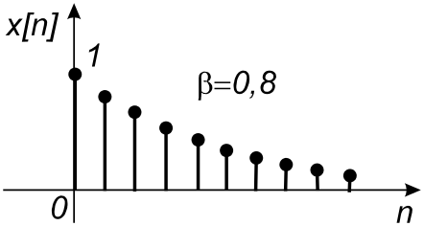
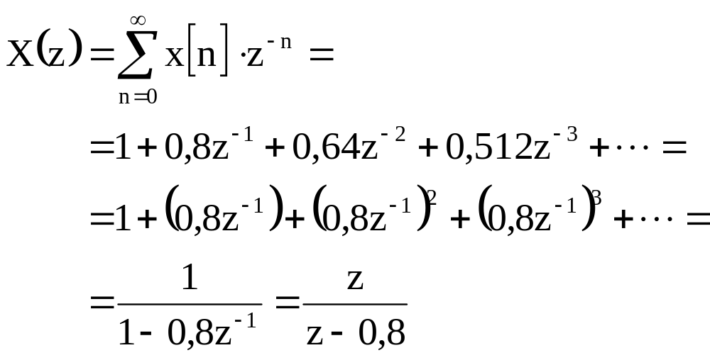
DEFINICIJA Z TRANSFORMACIJE
Z transformacija primjer:
  neka je zadan x[n]=0,8^{n}
  slijedi:
  signal sadrži beskonačan broj uzoraka,
  ali z transformacija je ekstremno kompaktna

Slide 10
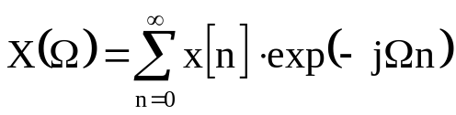
INTERPRETACIJA Z TRANSFORMACIJE
Z transformacija interpretacija:
  neka je z = exp(jΩ)
  dobijemo:
  a to je Fourieroa transformacija, uzeta od n=0!
  z transformacija i Fourierova transformacija su srodne!
  neka je z operator vremenskog pomaka
  množenje sa z znači pomak u vremenu za T

Slide 11
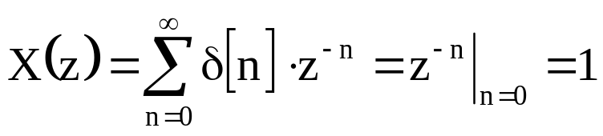
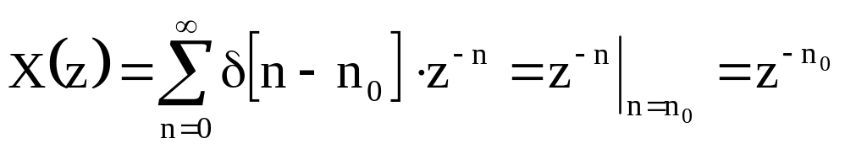
INTERPRETACIJA Z TRANSFORMACIJE
Z transformacija i jedinični impuls:
  neka je x[n]=δ[n]
  dobijemo:
  za pomaknuti impuls dobijemo:
  vremenski pomak kod z transformacije rezultira
  jednostavnim množenjem sa z u frekvencijskom području

Slide 12


INTERPRETACIJA Z TRANSFORMACIJE
Z transformacija i i konvolucija:
  konvolucija u vremenskom području odgovara
  množenju u frekvencijskom području
  primjer: ako je u vremenskom području
    x[n] = 1 –2 3 –1 –1; h[n]=2 1 –1; y[n] = 2 –3 3 3 –6 0 1
  tad je u frekvencijskom području:
  dobijemo neposredno traženi y[n]!

Slide 13
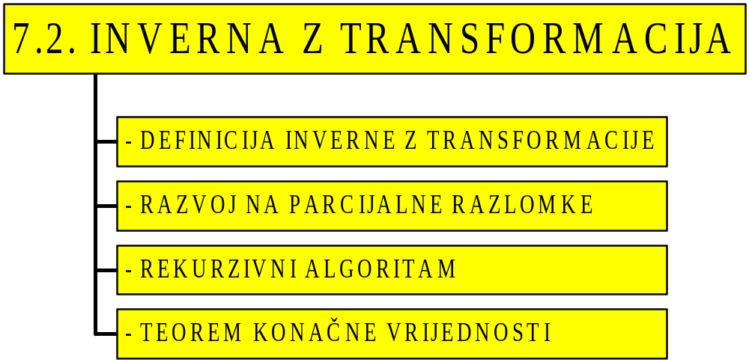

Slide 14
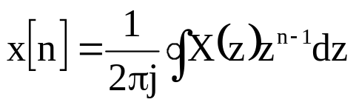
DEFINICIJA INVERZNE Z TRANSFORMACIJE
Za niz potencija od z:
  signal se može rekonstruirati čitanjem koeficijenata
formalno, inverzna z transformacija je
  krivuljni integral je teško primjenjiv
  raspoložive su jednostavnije metode:
    transformacija niza potencija (vidi gore)
    razbijanje na parcijalne razlomke
    i korištenje elementarnih transformacija
    rekurzivni algoritam

Slide 15
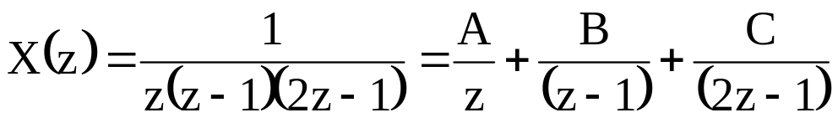
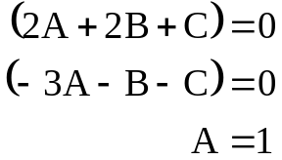
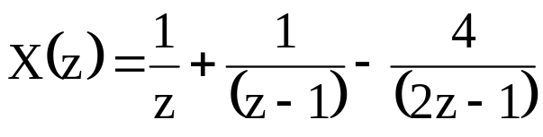
RAZVOJ NA PARCIJALNE RAZLOMKE
Polazimo od kompaktnog zapisa:
  Svodimo na zajednički nazivnik
  Riješimo sustav linearnih jednadžbi

Slide 16
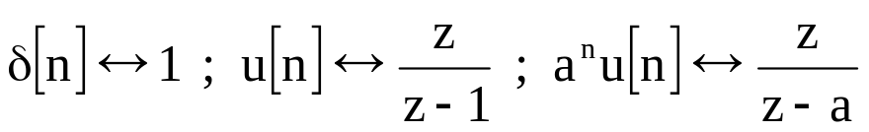
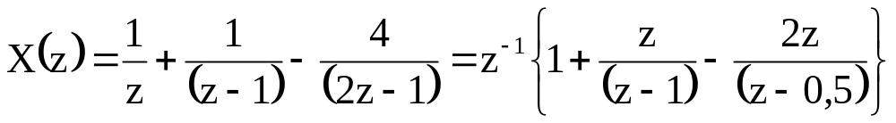

RAZVOJ NA PARCIJALNE RAZLOMKE
Transformiramo elementarne funkcije:
  imamo
  sredimo X(z)
  dobijemo x[n]

Slide 17
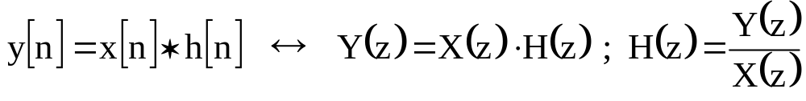
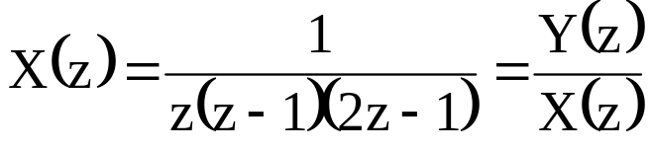

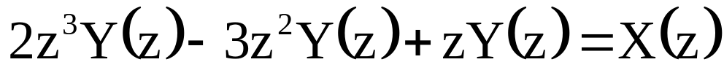
- REKURZIVNI ALGORITAM
Pretpostavimo da z transformacija prikazuje LTI:
  uzmimo istu z transformaciju

Slide 18

- REKURZIVNI ALGORITAM
Pretpostavimo da z transformacija prikazuje LTI:
  dobijemo
  odnosno

Slide 19

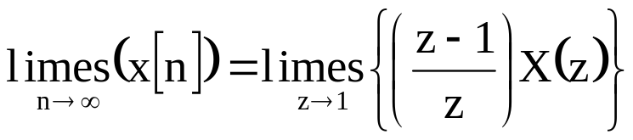
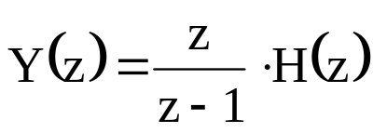
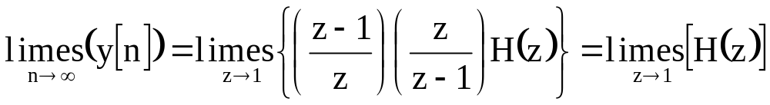
TEOREM KONAČNE VRIJEDNOSTI
Definicija teorema konačne vrijednosti:
  ako
  tada vrijedi
  odziv na step u[n]

Slide 20

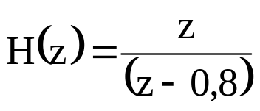
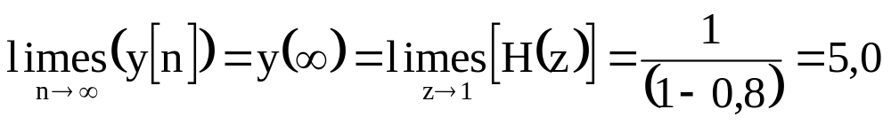
TEOREM KONAČNE VRIJEDNOSTI
Primjer odziva na step:
  ako je:
  slijedi:

Slide 21
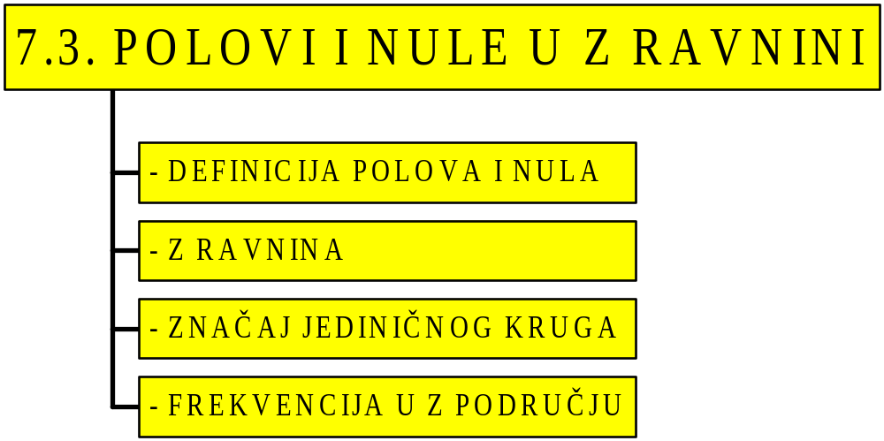

Slide 22
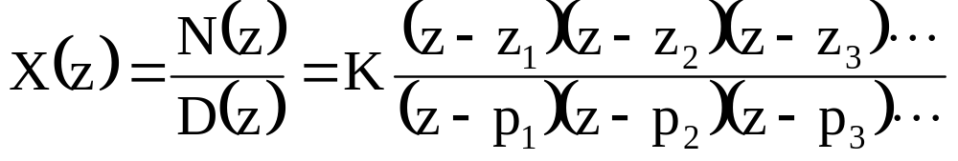
- DEFINICIJA POLOVA I NULA
Opći oblik z transformacije je razlomak:
  a to su polinomi od z koje možemo pisati u obliku:
  z_{k} su nule od X(z); to su vrijednosti od z za koje je X(z)=0
  p_{k} su polovi od X(z); to su vrijednosti od z za koje je X(z)=∝
  za realne funkcije, polovi i nule su
    realni
    konjugirano kompleksni b±jc

Slide 23
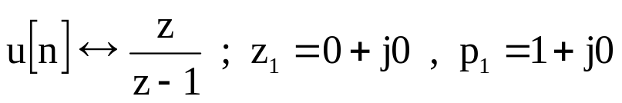
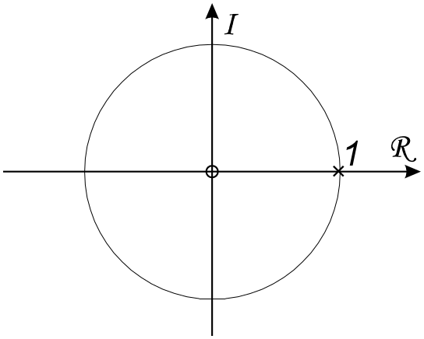
- Z RAVNINA
Crtamo polove i nule u kompleksnoj ravnini:
  ravninu zovemo z-ravnina
  npr.

Slide 24
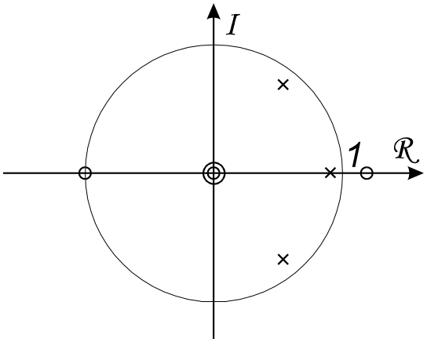
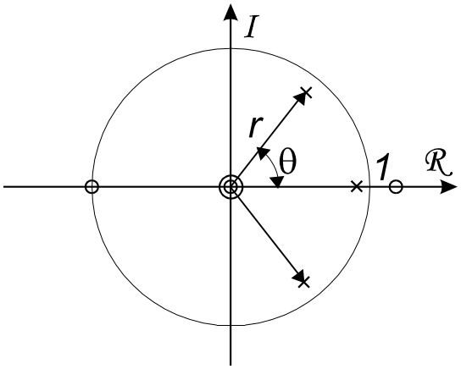
- Z RAVNINA
Crtamo polove i nule u kompleksnoj ravnini:
  primjer

Slide 25
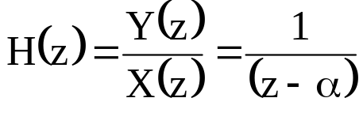


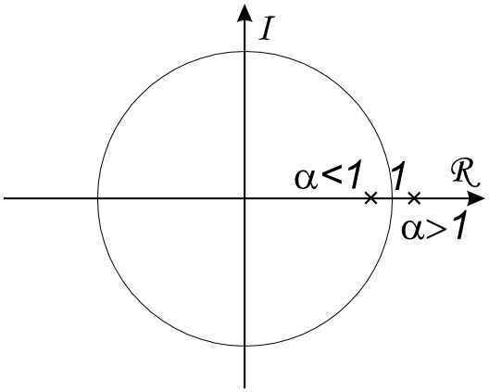
- ZNAČAJ JEDINIČNOG KRUGA
Položaj polova je bitan:
  neka je
  jednadžba diferencija je:
  odziv je:
  za α>1: raspiruje se
  za α<1: teži nuli
  slijedi pol mora biti
  unutar jediničnog kruga!

Slide 26
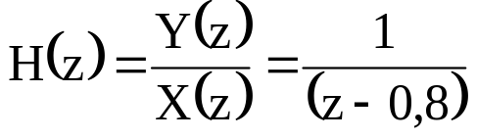
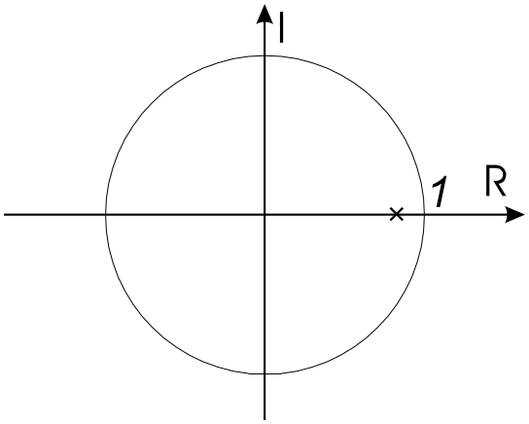
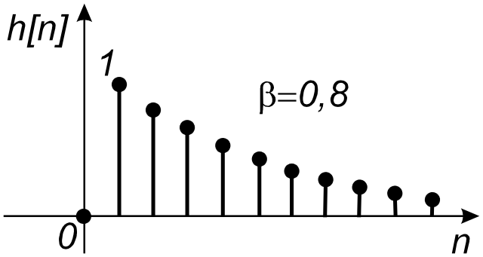
- ZNAČAJ JEDINIČNOG KRUGA
Položaj polova je bitan:
  neka je
  za

Slide 27
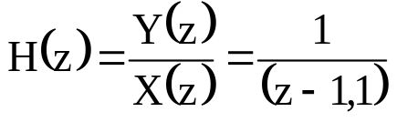
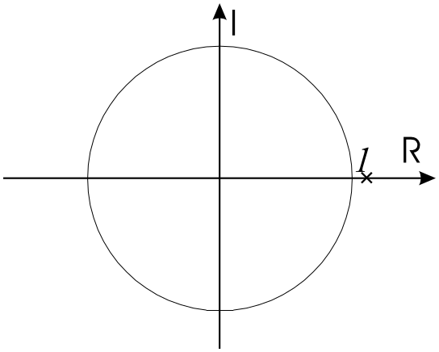
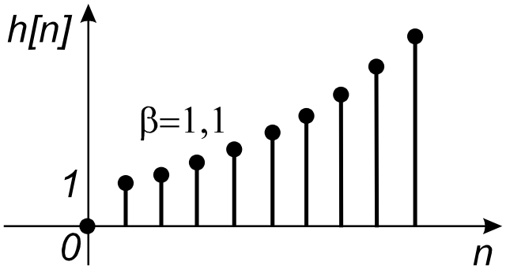
- ZNAČAJ JEDINIČNOG KRUGA
Položaj polova je bitan:
  neka je
  za

Slide 28
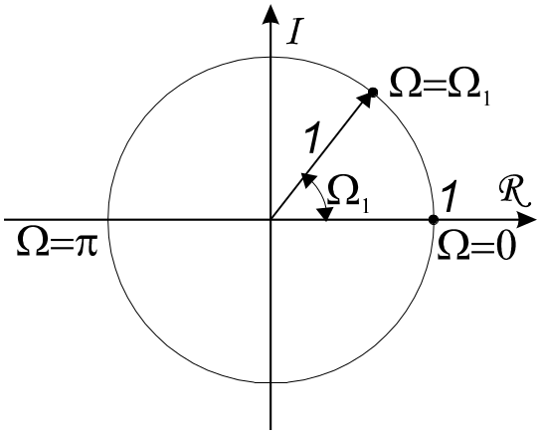
- FREKVENCIJA U Z PODRUČJU
Neka je z = exp(jΩ) :
  vrijednosti : z = exp(jΩ) leže u z ravnini
  vrijedi |exp(jΩ₁)|=1, θ= Ω ₁
  kružeći s desna na lijevo obilazimo sve frekvencije
  s periodom 2π - to je posljedica uzorkovanja

Slide 29
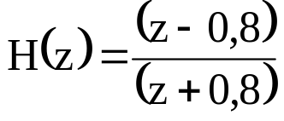
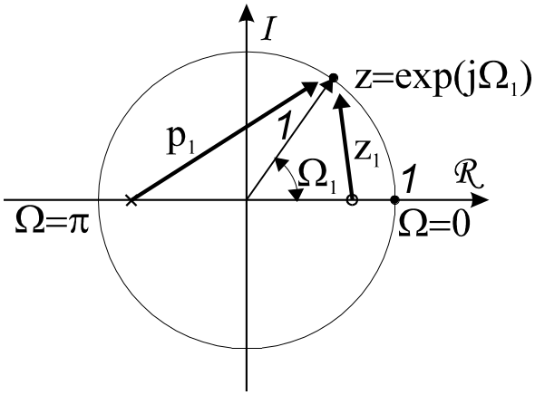
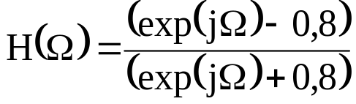
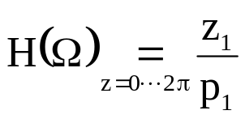
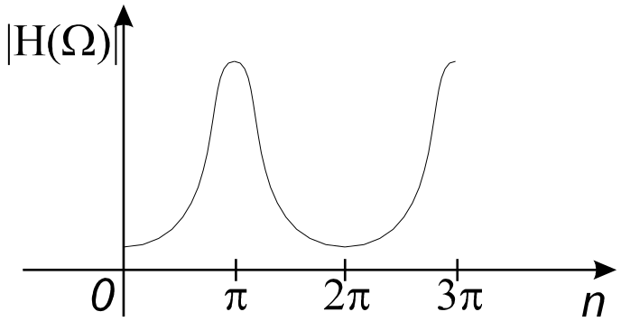
- FREKVENCIJA U Z PODRUČJU
Izračunajmo frekvensijku karakteristiku LTI:
  neka je
  zamijenimo z=exp(jΩ)
  dobijemo:

Slide 30
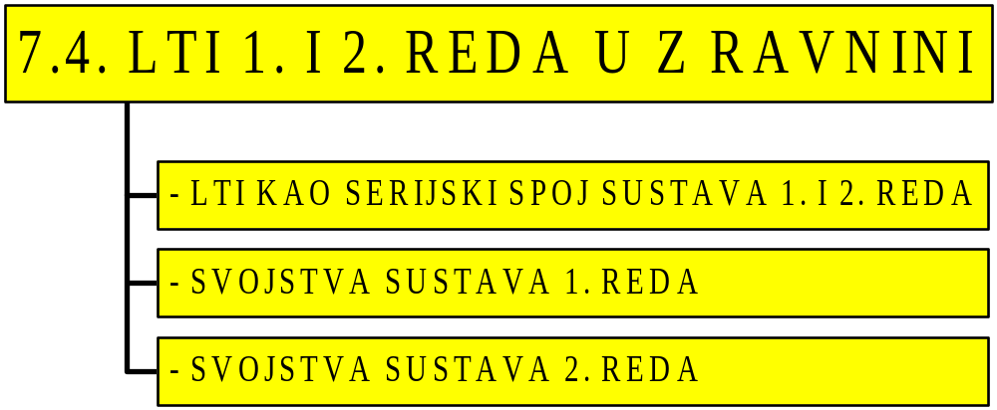

Slide 31
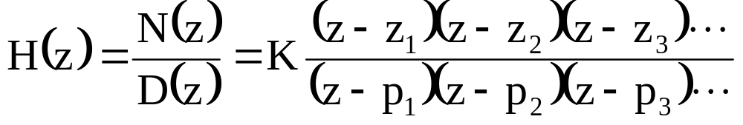
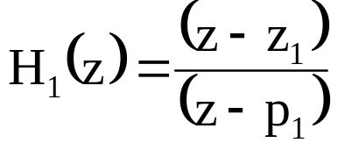
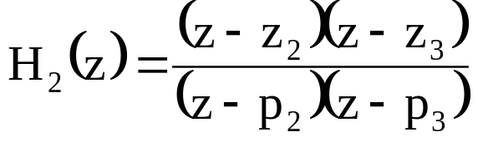

LTI KAO SERIJSKI SPOJ SUSTAVA
Interpretacija H(z):
  imamo:
  sustav prvog stupnja:
  sustav drugog stupnja:
  slijedi:

Slide 32
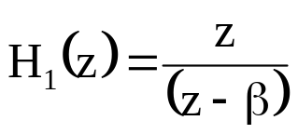



SUSTAV PRVOG REDA
Sustav prvog reda
  imamo:
  β>0:
  niskopropusni filtar
  karakteristična istosmjerna komponenta
  eksponencijalni odziv

Slide 33




SUSTAV PRVOG REDA
Sustav prvog reda
  imamo:
  β<0:
  visokopropusni filtar
  karakteristična frekvencija polovine frekvencije uzorkovanja
  eksponencijalni alternirani odziv

Slide 34




SUSTAV DRUGOG REDA
Sustav drugog reda
  imamo:
  polovi su često
  konjugirano-kompleksni
  frekvencija ovisi o θ, a širina pojasa o r
  uski pojas postiže se s r približno 1

Slide 35
UPOTREBA POLOVA I NULA
Upotreba polova i nula
  polovi su dominantni
  postavimo polove prema željenoj karakteristici
  dodamo potreban broj nula da se otkloni kašnjenje odziva
  pol bliže jediničnoj kružnici:
    uži frekvencijski pojas
    duži vremenski odziv
  pol dalji od jedinične kružnice
    širi frekvencijski pojas
    kraći vremenski odziv

Slide 36




UPOTREBA POLOVA I NULA
Program 10 – sustav prvog reda:
  pol 0,98+j0 pol 0,8+j0
  t
  f
  pol -0,98+j0 pol -0,8+j0

Slide 37




UPOTREBA POLOVA I NULA
Program 10 – sustav drugog reda:
  pol 0,98+j45º pol 0,8+j45º
  t
  f
  pol 0,98+j135º pol 0,8+j135º

